Slide 1


Правила поведения, техника безопасности и предупреждение травматизма на занятиях физическими упражнениями
10 – 11 класс

Slide 2
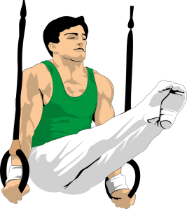
Введение
Общие правила поведения на занятиях физической культурой;
Правила эксплуатации спортивных и тренажерных залов, пришкольных залов, пришкольных площадок и стадионов;
Основные правила техники безопасности;
Профилактика школьного травматизма;
Санитарно-гигиенические требования.

Slide 3
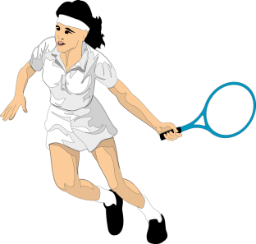
Общие правила поведения на занятиях физической культурой
Каждый учащийся обязан:
добросовестно овладевать ЗУН по предмету «Физическая культура»;
не опаздывать на учебные занятия и не пропускать их без уважительной причины;
своевременно и точно выполнять распоряжения, указания и команды учителя;
строго выполнять на физкультурных занятиях установленные правила для классных занятий в средней общеобразовательной школе;
строго соблюдать требования техники безопасности, личной гигиены, а также требования, предъявляемые к спортивной форме, быть всегда опрятно одетыми и аккуратно постриженным;
продолжение…

Slide 4
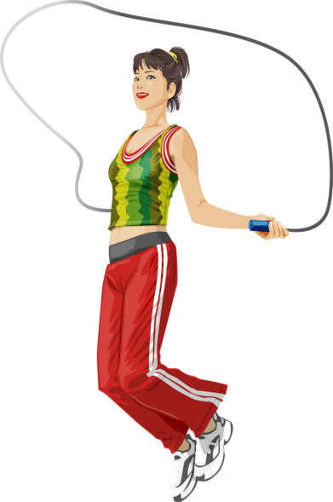
продолжение…
соблюдать чистоту в раздевалке, на спортивной площадке, в спортивном зале;
беречь спортивный инвентарь и оборудование;
показывать пример высокой дисциплинированности, сознательности, дорожить честью коллектива;
не приступать к выполнению упражнений на снарядах без разрешения учителя;
не отвлекать от работы своих товарищей, не заниматься делами, не относящимися к учебно-воспитательному процессу.

Slide 5

Правила эксплуатации спортивных и тренажерных залов, пришкольных залов, пришкольных площадок и стадионов
стены спортивных и тренажерных залов не должны иметь выступов;
батареи должны быть закрыты специальными панелями, осветительные приборы – решетками, окна загорожены сетками;
полы должны быть без щелей, застругов, иметь ровную и нескользкую поверхность;
спортивные площадки должны иметь ровную и нескользкую поверхность;

Slide 6

продолжение…
беговые дорожки не должны иметь бугров, впадин, трещин и скользкого грунта. Они должны иметь продолжение после финиша;
прыжковые ямы должны быть заполнены просеянным песком на глубину до 50 см. Бортики, окаймляющие прыжковую яму, должны быть резиновыми;
гимнастические снаряды должны быть надежно прикреплены к полу и стенам и стоять на достаточном расстоянии друг от друга;
под каждым снарядом должно лежать необходимое количество гимнастических матов, они должны быть уложены с плотной стыковкой.

Slide 7

Основные правила техники безопасности
не нарушать определенную учителем организацию урока;
быть внимательным, сосредоточенным при выполнении упражнений;
не забегать на соседнюю дорожку, не финишировать прыжком;
при групповом старте не толкаться, не наступать на пятки;
метать мяч, гранату в определенном учителем секторе и по команде. Не ходить за снарядом в поле без разрешения учителя;
не выполнять сложные упражнения на гимнастических снарядах без страховки и помощи;

Slide 8
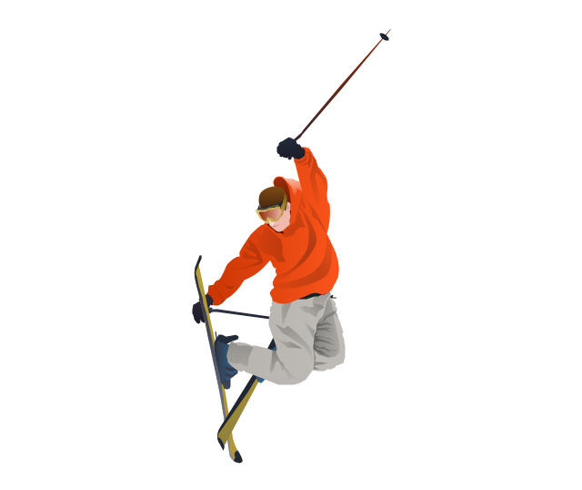
продолжение…
не выполнять опорный прыжок без страховки учителем;
не приземляться на соединение матов;
не бить по мячу кулаком;
не играть на скользком полу;
прекращать игру, если на поле под ногами лишние мячи;
избегать столкновений;
следить за признаками обморожений;
уступать лыжню при обгоне;
не спускаться на лыжах рядом с деревьями, кустами, камнями, в перекрестном направлении и не останавливаться у подножия горы.

Slide 9

Профилактика школьного травматизма
Профилактика – это комплекс мероприятий, направленных на обеспечение высокого уровня здоровья людей, их творческого долголетия, устранение различных причин заболеваний, травматизма, повышение защитных сил организма.
Основные мероприятия, которые способствуют профилактике травматизма при занятиях физическими упражнениями, следующие:
полноценная разминка;
соблюдение санитарно-гигиенических требований;
соблюдение методических принципов;
проверка мест занятий;
проверка инвентаря и оборудования;
правильный подбор упражнений;
контроль за правильным выполнением упражнений.

Slide 10
Санитарно-гигиенические требования
состояние мест занятий должно соответствовать гигиеническим нормам;
инвентарь и спортивное оборудование должны быть исправны;
занимающиеся должны соблюдать правила личной гигиены;
погодные условия должны соответствовать основным гигиеническим требованиям;
необходимо учитывать экологическую обстановку в районе места занятий физическими упражнениями;
у занимающихся должна быть соответствующая условиям занятиям спортивная одежда и обувь;
необходимо обеспечить возможность принятия водных процедур после занятий физическими упражнениями.

Slide 11
Вопросы для самоконтроля
Назовите основные правила поведения школьников на уроках физической культуры.
Каковы правила эксплуатации спортивных и тренажерных залов, пришкольных площадок и стадионов, нестандартного оборудования?
Расскажите об основных правилах техники безопасности на физкультурных занятиях.
Назовите основные мероприятия по профилактике травматизма.
Какие санитарно-гигиенические требования необходимо соблюдать при занятиях физическими упражнениями?

Slide 12
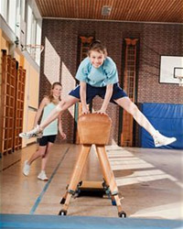
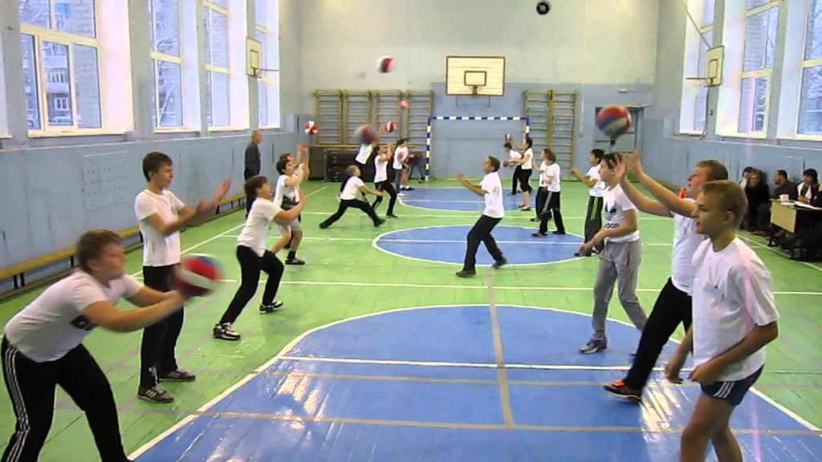
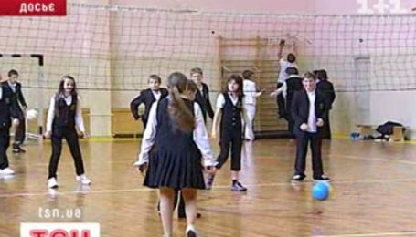
Какие требования техники безопасности нарушены?
На 1 рис. нет защитной сетки на окнах;
На 2 рис. нет страховки учителем;
На 3 рис. учащиеся занимаются в форме, не предназначенной для занятий физической культурой.

